Slide 1



Slide 2
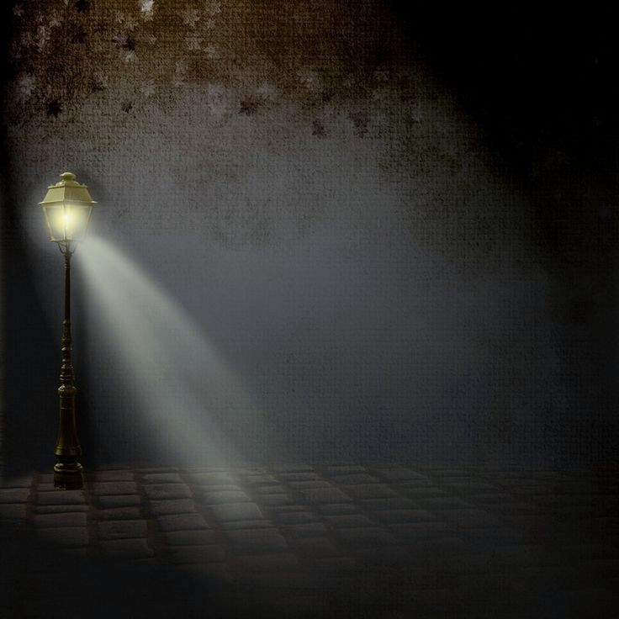
DE LA CIUDADES
Humberto Napoleón Varela Robalino

Slide 3
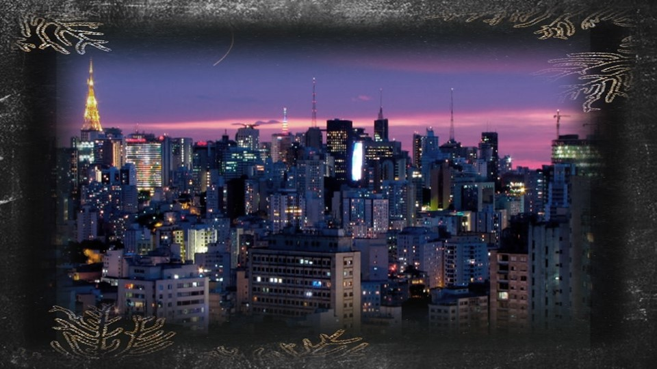

Slide 4
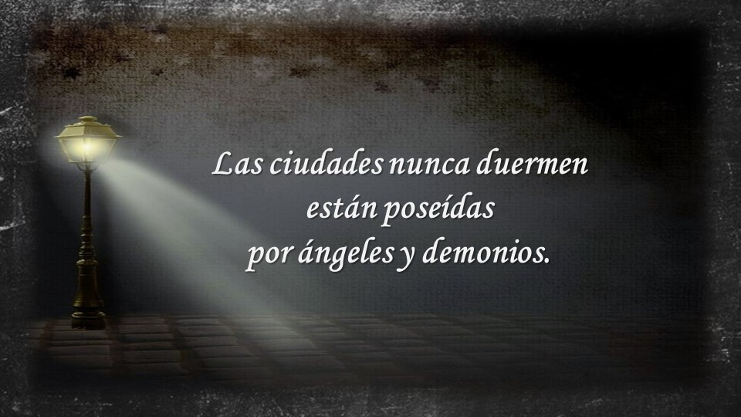
Las ciudades nunca duermen
están poseídas
por ángeles y demonios.

Slide 5
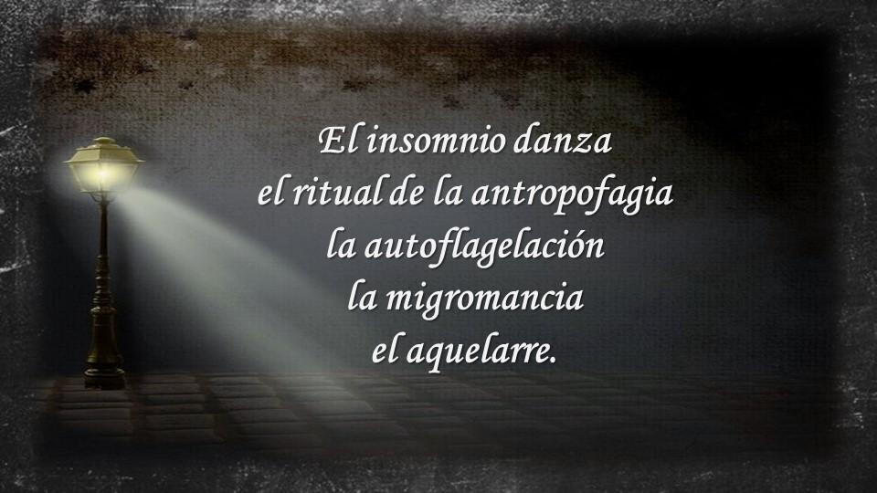
El insomnio danza
el ritual de la antropofagia
la autoflagelación
la migromancia
el aquelarre.

Slide 6

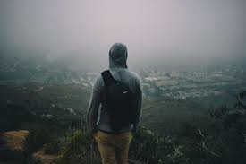

Slide 7
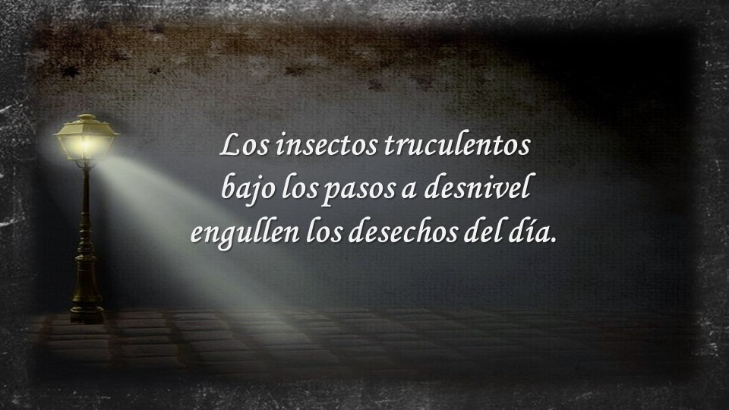
Los insectos truculentos
bajo los pasos a desnivel
engullen los desechos del día.

Slide 8
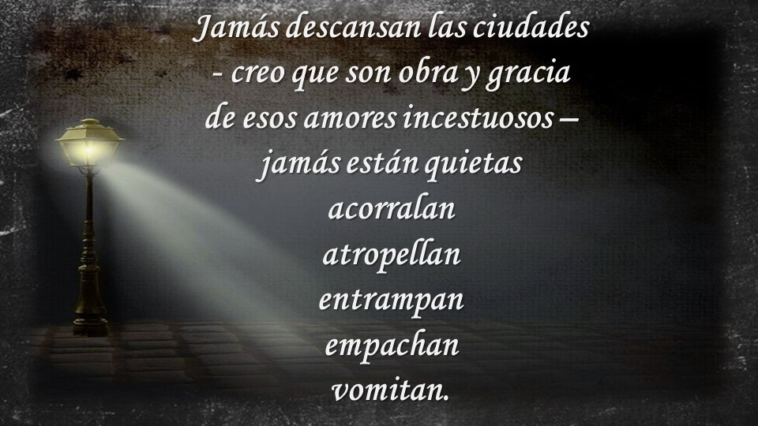
Jamás descansan las ciudades
- creo que son obra y gracia
de esos amores incestuosos –
jamás están quietas
acorralan
atropellan
entrampan
empachan
vomitan.

Slide 9
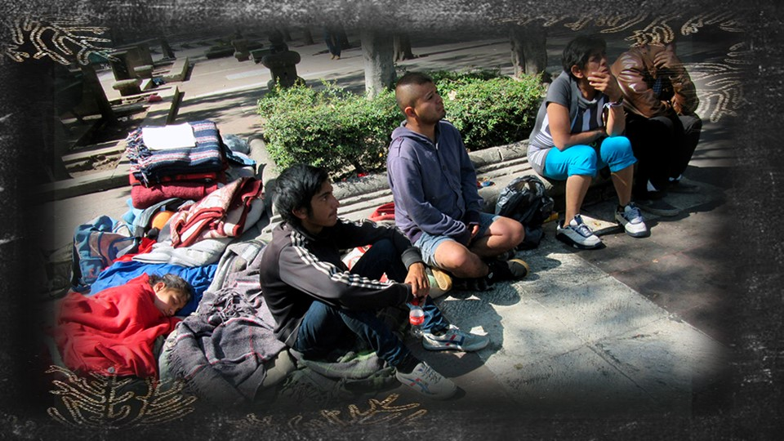

Slide 10
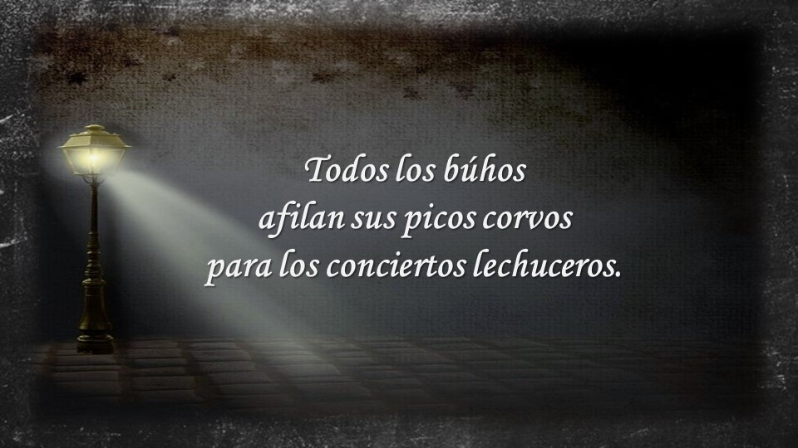
Todos los búhos
afilan sus picos corvos
para los conciertos lechuceros.

Slide 11
Yo deambulo por las ciudades
cuento
los adoquines soledades
soledades adoquinadas
dentro de mis zapatos malolientes
engarfio los dedos de mis pies
clavos oxidados que me sujetan a la tierra.

Slide 12
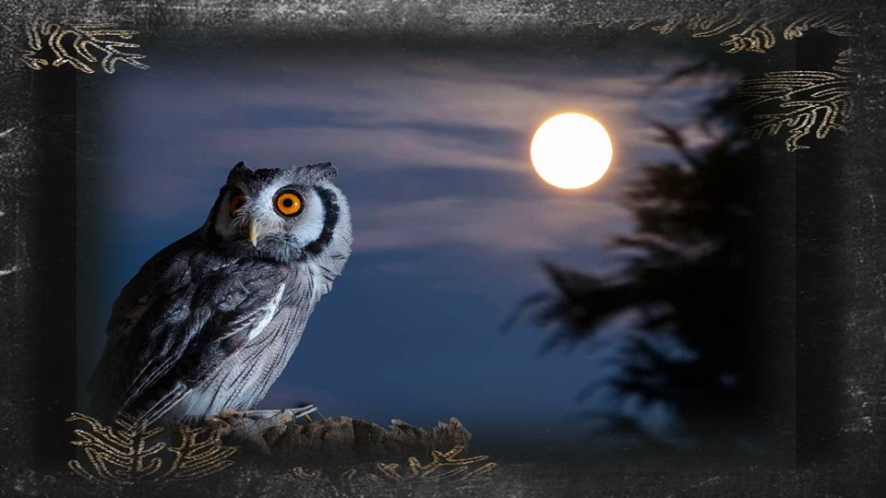

Slide 13
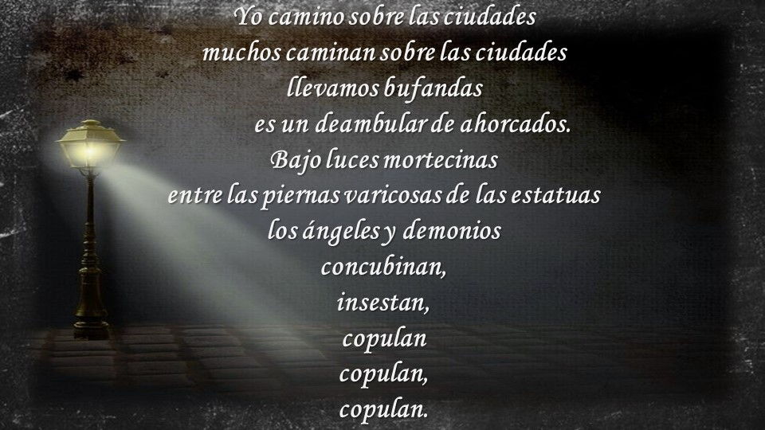
Yo camino sobre las ciudades
muchos caminan sobre las ciudades
llevamos bufandas
es un deambular de ahorcados.
Bajo luces mortecinas
entre las piernas varicosas de las estatuas
los ángeles y demonios
concubinan,
insestan,
copulan
copulan,
copulan.

Slide 14
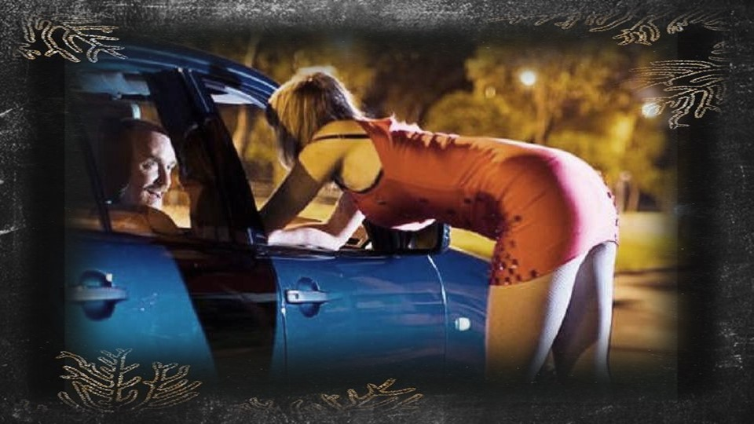

Slide 15

Humberto N.V.Robalino
Cléo Menegatt

Slide 16

Imagens: Internet e Acervo Pessoal
Texto: Humberto Napoleón Varela Robalino
Música: Michel Pepe-Le don de soi
http://www.sergrasan.com.br/cleoslides
Canal no Youtube:
http://www.youtube.com/c/CleoniceMenegattGoelzer
Criação, Formatação e Edição:
Cléo Menegatt
cmenegatt2016@gmail.com

